Slide 1
6
2
2
مراجعة
الدرس 4
الدرس 3
الدرس 2
الدرس 1

Slide 2





أيقونات توجيهية
الإسناد في الممارسة الموجهة
توجيهات الأستاذ
تعيين تلميذ للإجابة
أمر للشريحة الموالية بعد عرض الفيديو
عمل ثنائي
عرض فيديو

Slide 3

برمجة الأسبوع الثاني
(ة)خاص بالأستاذ
الدرس 6
الدرس 5
جداء الأعداد العشرية (2)
جداء الأعداد العشرية (1)
الدرس 8
الدرس 7
حل المسائل : وضعيات ضربية
جداء الأعداد العشرية (3)
جداء الأعداد العشرية(3)
مراجعة
مراجعة وتثبيت دروس الأسبوع

Slide 4
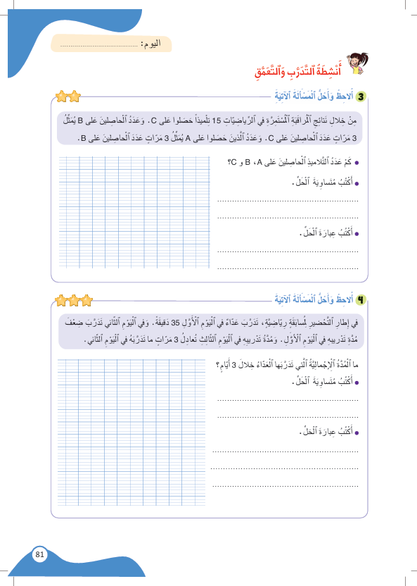
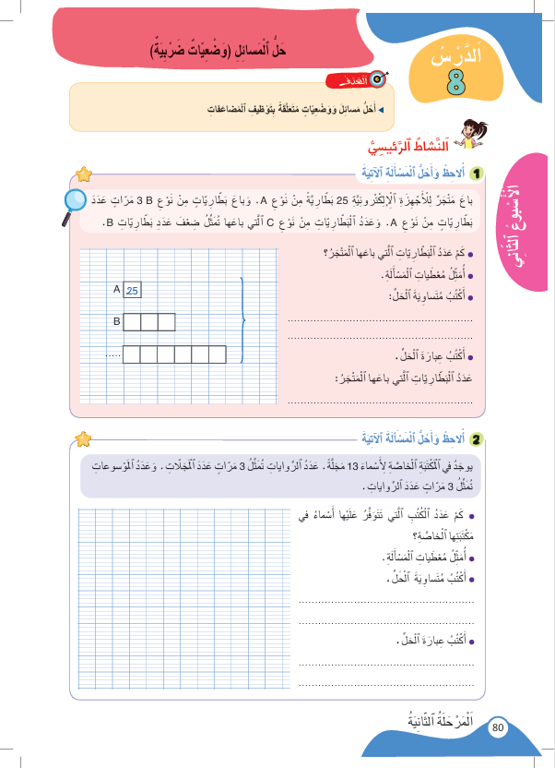
درس اليوم
(ة)خاص بالأستاذ
حل المسائل : وضعيات ضربية

Slide 5
(ة)خاص بالأستاذ
مراحل الدرس
1
افتتاح الدرس
1
10
1
2
نمذجة
5
1
ممارسة موجهة
3
20
1
ممارسة مستقلة
4
15
1
اختتام الدرس
5
5

Slide 6
(ة)خاص بالأستاذ
عند نهاية الدرس
على الأقل 80% من المتعلمين سيكونون قادرين على:
حل مسائل وضعيات متعلقة بالمضاعفات.

Slide 7



مرحبا سنتابع درسا جديدا مع مجد وندى.

Slide 8

(ة)خاص بالأستاذ
افتتاح الدرس
1
تصحيح الواجبات المنزلية
الحساب الذهني
1

Slide 9
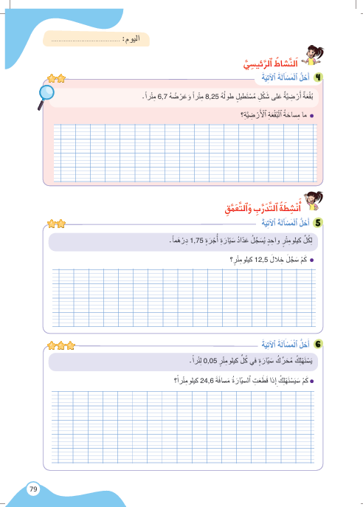
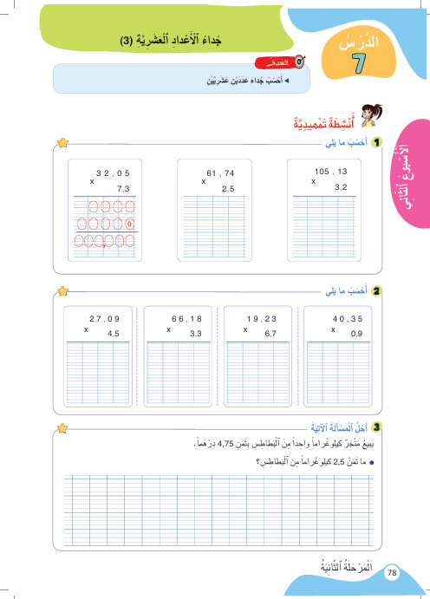
خذوا الكراسة، ص 78 و 79 سنصحح تمارين الواجب المنزلي.

Slide 10
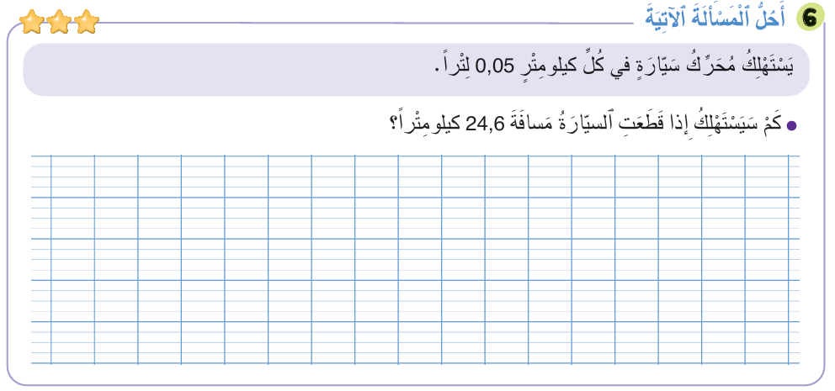
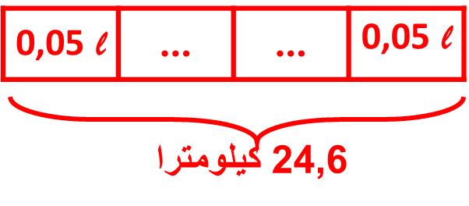
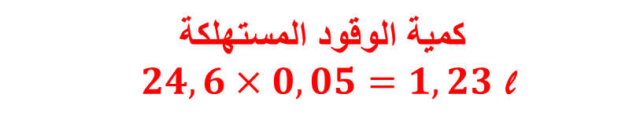
صححوا ، لديكم دقيقة.
1
كمية الوقود المستهلكة
$24,6×0,05=1,23 \text{l}$

Slide 11
(ة)خاص بالأستاذ
افتتاح الدرس
1
تصحيح الواجبات المنزلية
الحساب الذهني

Slide 12


سنبدأ الحساب الذهني. خذوا دفاتر البحث

Slide 13


لديكم دقيقتان لحساب هذه العمليات. دوّنوا النتيجة فقط في دفاتركم كما في المثال
$$0,7+0,3$$
A
5 + 7 = …
مِثالٌ :
A
1
اُكْتُبُوا فِي دَفاتِرِكُمْ:

Slide 14
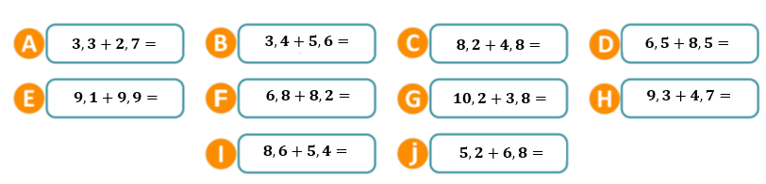
عرض فيديو الحساب الذهني.

Slide 15
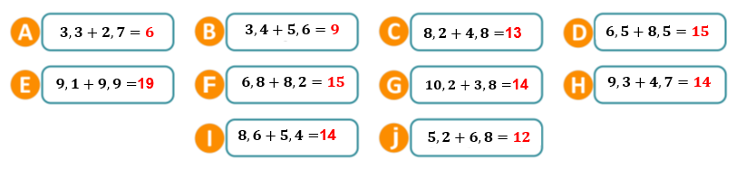
صححوا، لديكم دقيقة واحدة.
1

Slide 16
(ة)خاص بالأستاذ
نمذجة
2
حل وضعيات متعلقة بالمضاعفات.

Slide 17

الآن سنتعلم كيفية حل وضعيات متعلقة بالمضاعفات مع مجد وندى .

Slide 18
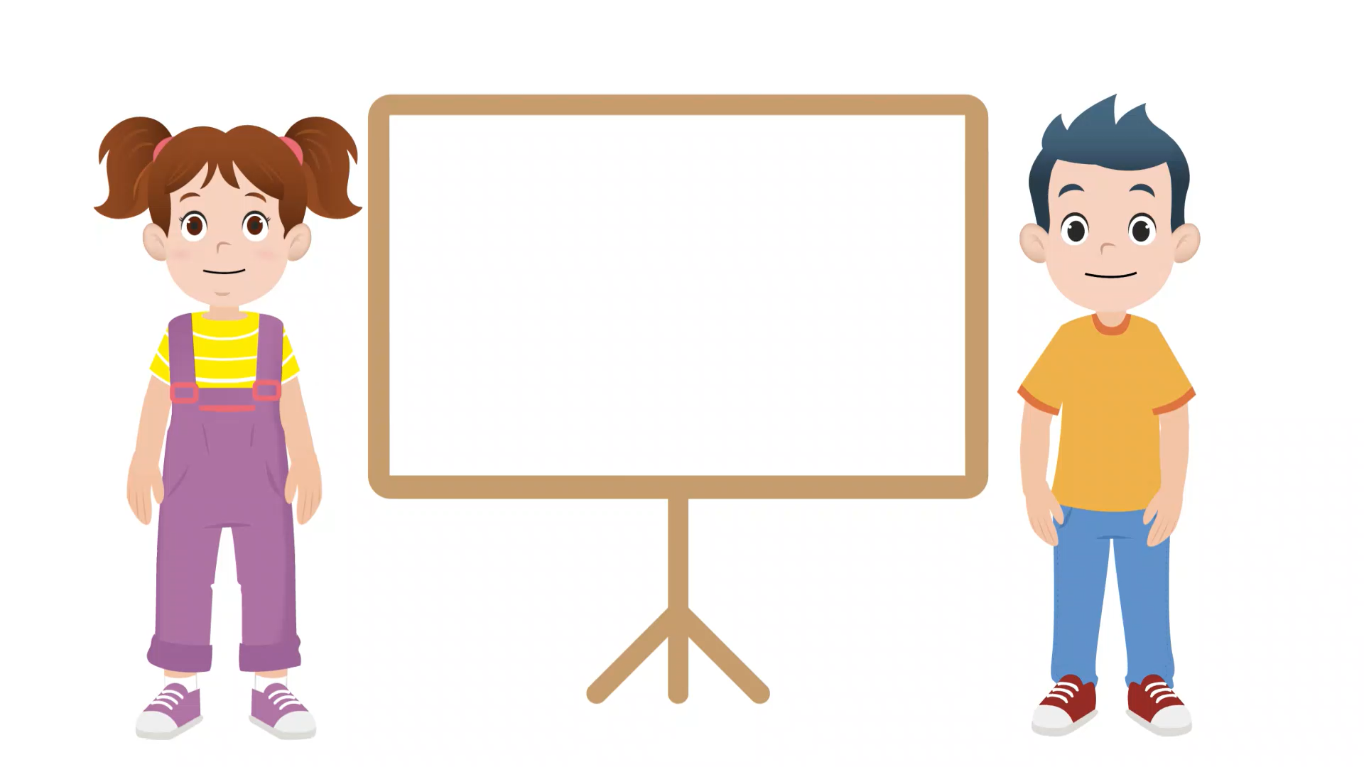
عرض فيديو النمذجة

Slide 19
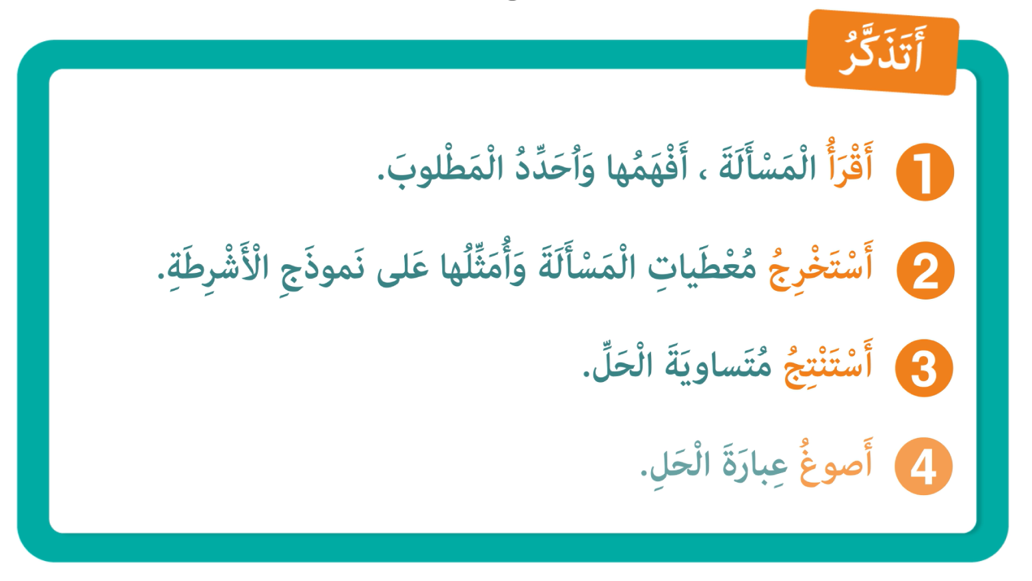
من يذكرنا بما تعلمناه مع مجد وندى.

Slide 20
(ة)خاص بالأستاذ
ممارسة موجهة
3
النشاط 1
النشاط 2
النشاط 3

Slide 21
انتبهوا ، سنحل المسألة خُطْوَةً خطوة مثل مجد وندى
باعَ مَتْجَرٌ لِقِطَعِ غِيارِ السَّيّاراتِ 25 قِطْعَةَ غِيارٍ مِنَ النَّوْعِ A، وَمِنَ النَّوْعِ B عَدَدًا يُساوي ثَلَاثَ مَرَّاتِ عَدَدَ قِطَعِ غِيارِ النَّوْعِ A، كَما باعَ مِنَ النَّوْعِ C ضِعْفَ ما باعَهُ مِنْ قِطَعِ غِيارِ النَّوْعِ B . أَحْسِبْ عَدَدَ ما باعَهُ المَتْجَرُ مِنْ قِطَعِ الغِيارِ؟

Slide 22

ماذا نفعل في الخطوة الأولى؟
أَكْتُبُ عِبارَةَ الْحَلِّ
4
أَكْتُبُ مُتَساويَةَ الْحَلِّ
3
أَسْتَخْرِجُ الْمُعْطياتِ وَاُمَثِّلُها
2
أَفْهَمُ وَأُحَدِّدُ
1
باعَ مَتْجَرٌ لِقِطَعِ غِيارِ السَّيّاراتِ 25 قِطْعَةَ غِيارٍ مِنَ النَّوْعِ A، وَمِنَ النَّوْعِ B عَدَدًا يُساوي ثَلَاثَ مَرَّاتِ عَدَدَ قِطَعِ غِيارِ النَّوْعِ A، كَما باعَ مِنَ النَّوْعِ C ضِعْفَ ما باعَهُ مِنْ قِطَعِ غِيارِ النَّوْعِ B . أَحْسِبْ عَدَدَ ما باعَهُ المَتْجَرُ مِنْ قِطَعِ الغِيارِ؟

Slide 23
اقرأوا المسألة، تخيلوا شريطا لها وحددوا المطلوب.
أَكْتُبُ عِبارَةَ الْحَلِّ
4
أَكْتُبُ مُتَساويَةَ الْحَلِّ
3
أَسْتَخْرِجُ الْمُعْطياتِ وَاُمَثِّلُها
2
أَفْهَمُ وَأُحَدِّدُ
1
باعَ مَتْجَرٌ لِقِطَعِ غِيارِ السَّيّاراتِ 25 قِطْعَةَ غِيارٍ مِنَ النَّوْعِ A، وَمِنَ النَّوْعِ B عَدَدًا يُساوي ثَلَاثَ مَرَّاتِ عَدَدَ قِطَعِ غِيارِ النَّوْعِ A، كَما باعَ مِنَ النَّوْعِ C ضِعْفَ ما باعَهُ مِنْ قِطَعِ غِيارِ النَّوْعِ B . أَحْسِبْ عَدَدَ ما باعَهُ المَتْجَرُ مِنْ قِطَعِ الغِيارِ؟

Slide 24
من يقوم إلى السبورة ليحدد المطلوب؟
أَكْتُبُ عِبارَةَ الْحَلِّ
4
أَكْتُبُ مُتَساويَةَ الْحَلِّ
3
أَسْتَخْرِجُ الْمُعْطياتِ وَاُمَثِّلُها
2
أَفْهَمُ وَأُحَدِّدُ
1
باعَ مَتْجَرٌ لِقِطَعِ غِيارِ السَّيّاراتِ 25 قِطْعَةَ غِيارٍ مِنَ النَّوْعِ A، وَمِنَ النَّوْعِ B عَدَدًا يُساوي ثَلَاثَ مَرَّاتِ عَدَدَ قِطَعِ غِيارِ النَّوْعِ A، كَما باعَ مِنَ النَّوْعِ C ضِعْفَ ما باعَهُ مِنْ قِطَعِ غِيارِ النَّوْعِ B . أَحْسِبْ عَدَدَ ما باعَهُ المَتْجَرُ مِنْ قِطَعِ الغِيارِ؟

Slide 25
المطلوب هو حساب عدد قطع الغيار التي باع المتجر.
أَكْتُبُ عِبارَةَ الْحَلِّ
4
أَكْتُبُ مُتَساويَةَ الْحَلِّ
3
أَسْتَخْرِجُ الْمُعْطياتِ وَاُمَثِّلُها
2
أَفْهَمُ وَأُحَدِّدُ
1
باعَ مَتْجَرٌ لِقِطَعِ غِيارِ السَّيّاراتِ 25 قِطْعَةَ غِيارٍ مِنَ النَّوْعِ A، وَمِنَ النَّوْعِ B عَدَدًا يُساوي ثَلَاثَ مَرَّاتِ عَدَدَ قِطَعِ غِيارِ النَّوْعِ A، كَما باعَ مِنَ النَّوْعِ C ضِعْفَ ما باعَهُ مِنْ قِطَعِ غِيارِ النَّوْعِ B . أَحْسِبْ عَدَدَ ما باعَهُ المَتْجَرُ مِنْ قِطَعِ الغِيارِ؟

Slide 26
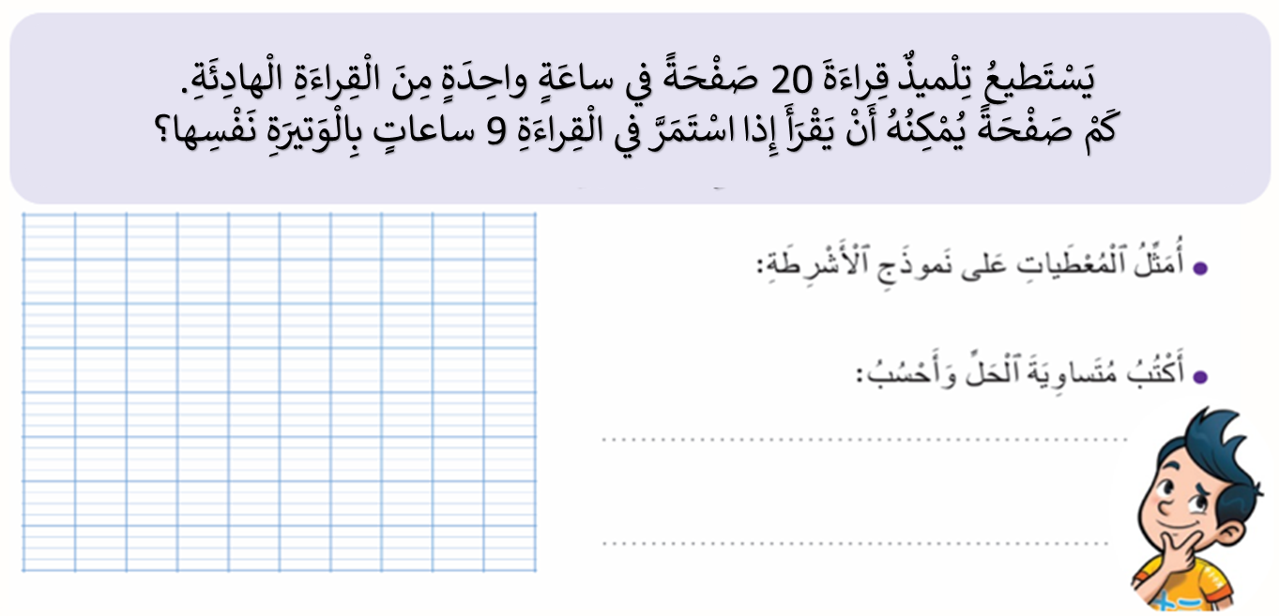

ماذا نفعل في الخطوة الثانية؟
أَكْتُبُ عِبارَةَ الْحَلِّ
4
أَكْتُبُ مُتَساويَةَ الْحَلِّ
3
أَسْتَخْرِجُ الْمُعْطياتِ وَاُمَثِّلُها
2
أَفْهَمُ وَأُحَدِّدُ
1
باعَ مَتْجَرٌ لِقِطَعِ غِيارِ السَّيّاراتِ 25 قِطْعَةَ غِيارٍ مِنَ النَّوْعِ A، وَمِنَ النَّوْعِ B عَدَدًا يُساوي ثَلَاثَ مَرَّاتِ عَدَدَ قِطَعِ غِيارِ النَّوْعِ A، كَما باعَ مِنَ النَّوْعِ C ضِعْفَ ما باعَهُ مِنْ قِطَعِ غِيارِ النَّوْعِ B . أَحْسِبْ عَدَدَ ما باعَهُ المَتْجَرُ مِنْ قِطَعِ الغِيارِ؟

Slide 27

خذوا الألواح.

Slide 28
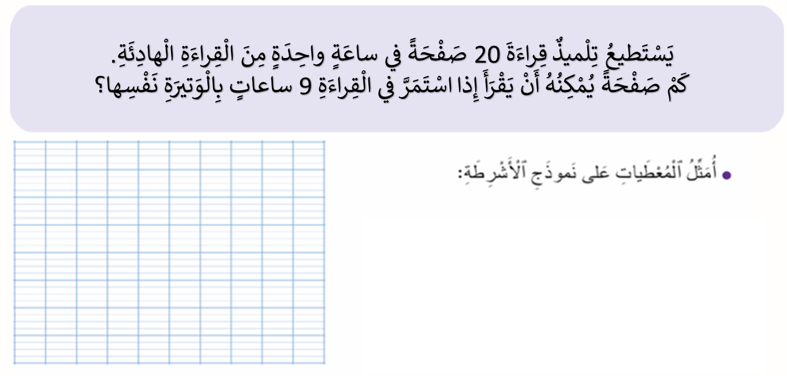
على ألواحكم مثلوا معطيات المسألة على نموذج الأشرطة:
أَكْتُبُ عِبارَةَ الْحَلِّ
4
أَكْتُبُ مُتَساويَةَ الْحَلِّ
3
أَسْتَخْرِجُ الْمُعْطياتِ وَاُمَثِّلُها
2
أَفْهَمُ وَأُحَدِّدُ
1
باعَ مَتْجَرٌ لِقِطَعِ غِيارِ السَّيّاراتِ 25 قِطْعَةَ غِيارٍ مِنَ النَّوْعِ A، وَمِنَ النَّوْعِ B عَدَدًا يُساوي ثَلَاثَ مَرَّاتِ عَدَدَ قِطَعِ غِيارِ النَّوْعِ A، كَما باعَ مِنَ النَّوْعِ C ضِعْفَ ما باعَهُ مِنْ قِطَعِ غِيارِ النَّوْعِ B . أَحْسِبْ عَدَدَ ما باعَهُ المَتْجَرُ مِنْ قِطَعِ الغِيارِ؟

Slide 29
ارفعوا الألواح.

Slide 30
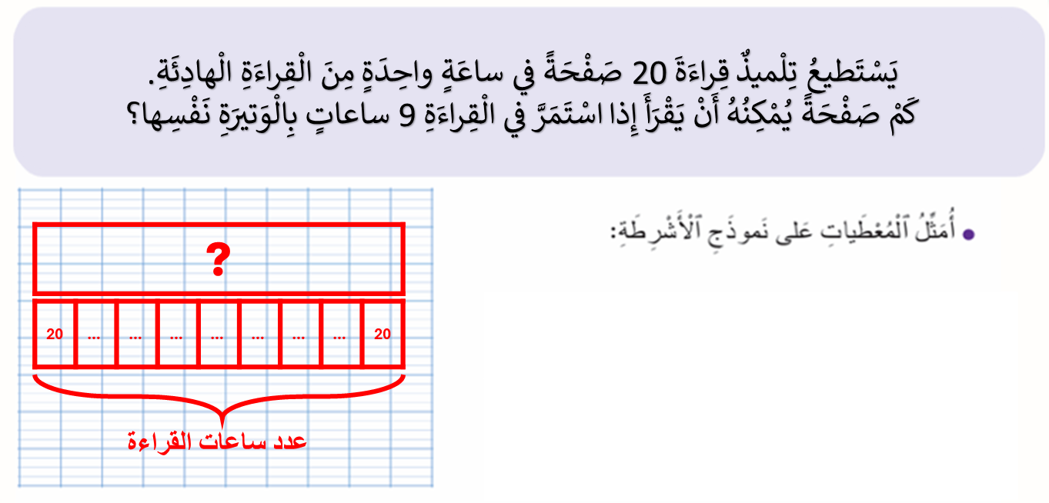

صححوا، من يشرح لنا كيف توصل للجواب؟
أَكْتُبُ عِبارَةَ الْحَلِّ
4
أَكْتُبُ مُتَساويَةَ الْحَلِّ
3
أَسْتَخْرِجُ الْمُعْطياتِ وَاُمَثِّلُها
2
أَفْهَمُ وَأُحَدِّدُ
1
باعَ مَتْجَرٌ لِقِطَعِ غِيارِ السَّيّاراتِ 25 قِطْعَةَ غِيارٍ مِنَ النَّوْعِ A، وَمِنَ النَّوْعِ B عَدَدًا يُساوي ثَلَاثَ مَرَّاتِ عَدَدَ قِطَعِ غِيارِ النَّوْعِ A، كَما باعَ مِنَ النَّوْعِ C ضِعْفَ ما باعَهُ مِنْ قِطَعِ غِيارِ النَّوْعِ B . أَحْسِبْ عَدَدَ ما باعَهُ المَتْجَرُ مِنْ قِطَعِ الغِيارِ؟
A
25
B
C

Slide 31
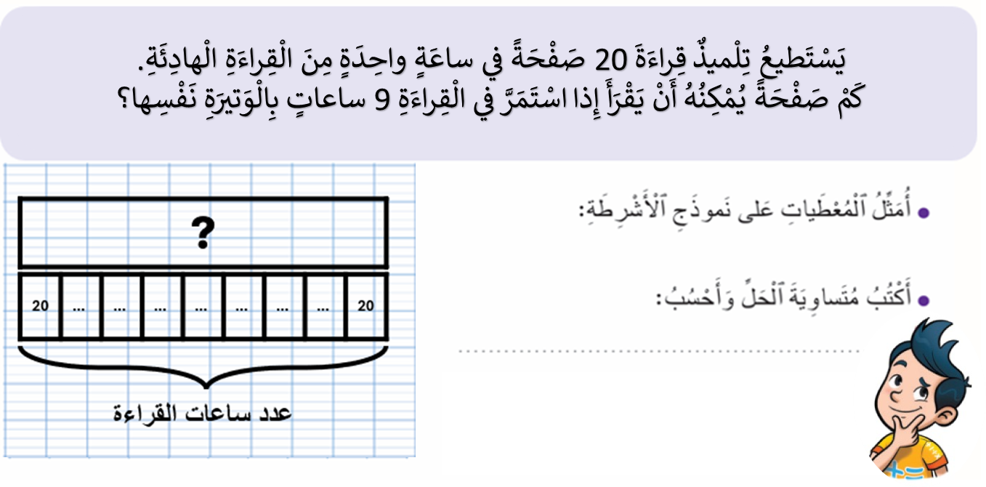
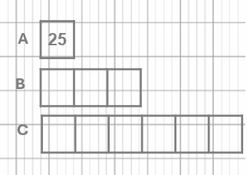
ماذا نفعل في الخطوة الثالثة؟
أَكْتُبُ عِبارَةَ الْحَلِّ
4
أَكْتُبُ مُتَساويَةَ الْحَلِّ
3
أَسْتَخْرِجُ الْمُعْطياتِ وَاُمَثِّلُها
2
أَفْهَمُ وَأُحَدِّدُ
1
باعَ مَتْجَرٌ لِقِطَعِ غِيارِ السَّيّاراتِ 25 قِطْعَةَ غِيارٍ مِنَ النَّوْعِ A، وَمِنَ النَّوْعِ B عَدَدًا يُساوي ثَلَاثَ مَرَّاتِ عَدَدَ قِطَعِ غِيارِ النَّوْعِ A، كَما باعَ مِنَ النَّوْعِ C ضِعْفَ ما باعَهُ مِنْ قِطَعِ غِيارِ النَّوْعِ B . أَحْسِبْ عَدَدَ ما باعَهُ المَتْجَرُ مِنْ قِطَعِ الغِيارِ؟

Slide 32
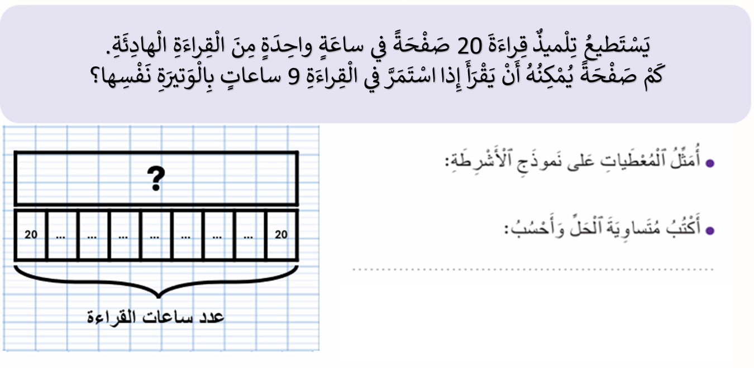
على ألواحكم ، اكتبوا متساوية الحل.
أَكْتُبُ عِبارَةَ الْحَلِّ
4
أَكْتُبُ مُتَساويَةَ الْحَلِّ
3
أَسْتَخْرِجُ الْمُعْطياتِ وَاُمَثِّلُها
2
أَفْهَمُ وَأُحَدِّدُ
1
باعَ مَتْجَرٌ لِقِطَعِ غِيارِ السَّيّاراتِ 25 قِطْعَةَ غِيارٍ مِنَ النَّوْعِ A، وَمِنَ النَّوْعِ B عَدَدًا يُساوي ثَلَاثَ مَرَّاتِ عَدَدَ قِطَعِ غِيارِ النَّوْعِ A، كَما باعَ مِنَ النَّوْعِ C ضِعْفَ ما باعَهُ مِنْ قِطَعِ غِيارِ النَّوْعِ B . أَحْسِبْ عَدَدَ ما باعَهُ المَتْجَرُ مِنْ قِطَعِ الغِيارِ؟

Slide 33
ارفعوا الألواح.

Slide 34
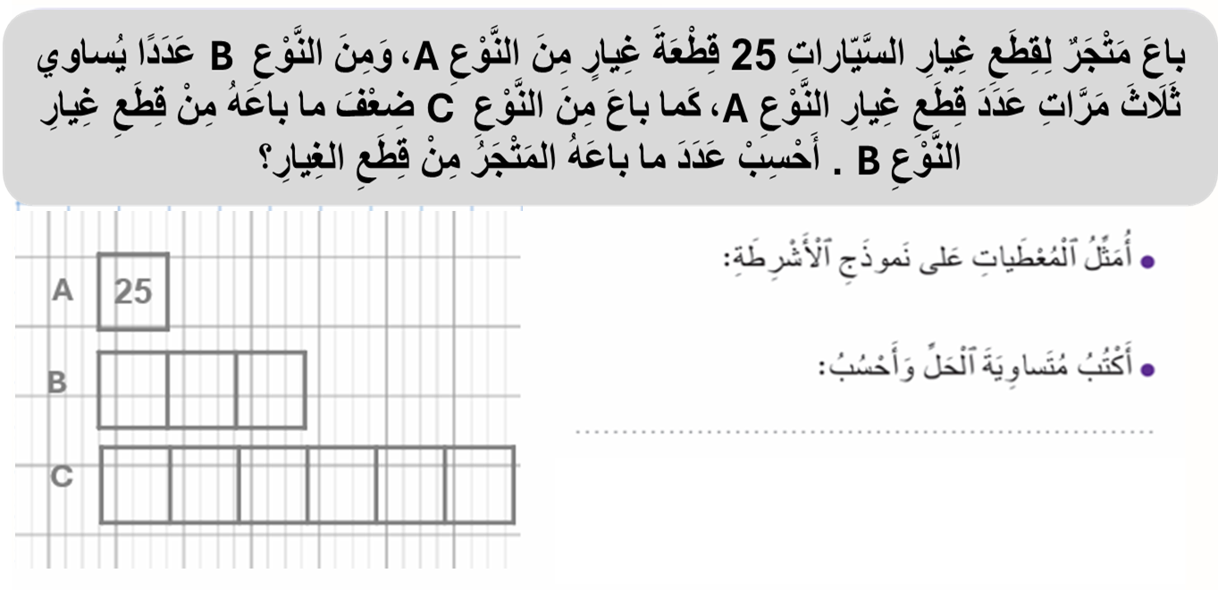

صححوا، من يشرح لنا كيف توصل للجواب؟
أَكْتُبُ عِبارَةَ الْحَلِّ
4
أَكْتُبُ مُتَساويَةَ الْحَلِّ
3
أَسْتَخْرِجُ الْمُعْطياتِ وَاُمَثِّلُها
2
أَفْهَمُ وَأُحَدِّدُ
1
باعَ مَتْجَرٌ لِقِطَعِ غِيارِ السَّيّاراتِ 25 قِطْعَةَ غِيارٍ مِنَ النَّوْعِ A، وَمِنَ النَّوْعِ B عَدَدًا يُساوي ثَلَاثَ مَرَّاتِ عَدَدَ قِطَعِ غِيارِ النَّوْعِ A، كَما باعَ مِنَ النَّوْعِ C ضِعْفَ ما باعَهُ مِنْ قِطَعِ غِيارِ النَّوْعِ B . أَحْسِبْ عَدَدَ ما باعَهُ المَتْجَرُ مِنْ قِطَعِ الغِيارِ؟
$$25×10=250$$

Slide 35

ماذا نفعل في الخطوة الرابعة؟
أَكْتُبُ عِبارَةَ الْحَلِّ
4
أَكْتُبُ مُتَساويَةَ الْحَلِّ
3
أَسْتَخْرِجُ الْمُعْطياتِ وَاُمَثِّلُها
2
أَفْهَمُ وَأُحَدِّدُ
1
باعَ مَتْجَرٌ لِقِطَعِ غِيارِ السَّيّاراتِ 25 قِطْعَةَ غِيارٍ مِنَ النَّوْعِ A، وَمِنَ النَّوْعِ B عَدَدًا يُساوي ثَلَاثَ مَرَّاتِ عَدَدَ قِطَعِ غِيارِ النَّوْعِ A، كَما باعَ مِنَ النَّوْعِ C ضِعْفَ ما باعَهُ مِنْ قِطَعِ غِيارِ النَّوْعِ B . أَحْسِبْ عَدَدَ ما باعَهُ المَتْجَرُ مِنْ قِطَعِ الغِيارِ؟
$$25×10=250$$

Slide 36
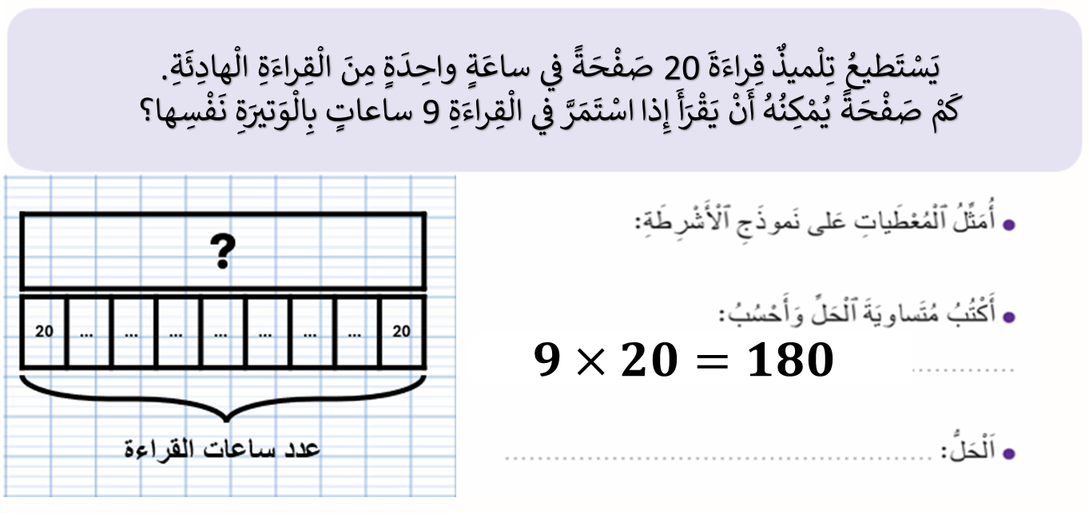

على ألواحكم ، اكتبوا عبارة الحل.
أَكْتُبُ عِبارَةَ الْحَلِّ
4
أَكْتُبُ مُتَساويَةَ الْحَلِّ
3
أَسْتَخْرِجُ الْمُعْطياتِ وَاُمَثِّلُها
2
أَفْهَمُ وَأُحَدِّدُ
1
باعَ مَتْجَرٌ لِقِطَعِ غِيارِ السَّيّاراتِ 25 قِطْعَةَ غِيارٍ مِنَ النَّوْعِ A، وَمِنَ النَّوْعِ B عَدَدًا يُساوي ثَلَاثَ مَرَّاتِ عَدَدَ قِطَعِ غِيارِ النَّوْعِ A، كَما باعَ مِنَ النَّوْعِ C ضِعْفَ ما باعَهُ مِنْ قِطَعِ غِيارِ النَّوْعِ B . أَحْسِبْ عَدَدَ ما باعَهُ المَتْجَرُ مِنْ قِطَعِ الغِيارِ؟
$$25×10=250$$

Slide 37
ارفعوا الألواح.

Slide 38
صححوا، من يشرح لنا كيف توصل للجواب الصحيح؟
أَكْتُبُ عِبارَةَ الْحَلِّ
4
أَكْتُبُ مُتَساويَةَ الْحَلِّ
3
أَسْتَخْرِجُ الْمُعْطياتِ وَاُمَثِّلُها
2
أَفْهَمُ وَأُحَدِّدُ
1
باعَ مَتْجَرٌ لِقِطَعِ غِيارِ السَّيّاراتِ 25 قِطْعَةَ غِيارٍ مِنَ النَّوْعِ A، وَمِنَ النَّوْعِ B عَدَدًا يُساوي ثَلَاثَ مَرَّاتِ عَدَدَ قِطَعِ غِيارِ النَّوْعِ A، كَما باعَ مِنَ النَّوْعِ C ضِعْفَ ما باعَهُ مِنْ قِطَعِ غِيارِ النَّوْعِ B . أَحْسِبْ عَدَدَ ما باعَهُ المَتْجَرُ مِنْ قِطَعِ الغِيارِ؟
$$25×10=250$$
عدد قطع الغيار التي باع المتجر هو : 250 قطعة غيار

Slide 39
(ة)خاص بالأستاذ
ممارسة موجهة
3
النشاط 1
النشاط 2
النشاط 3

Slide 40
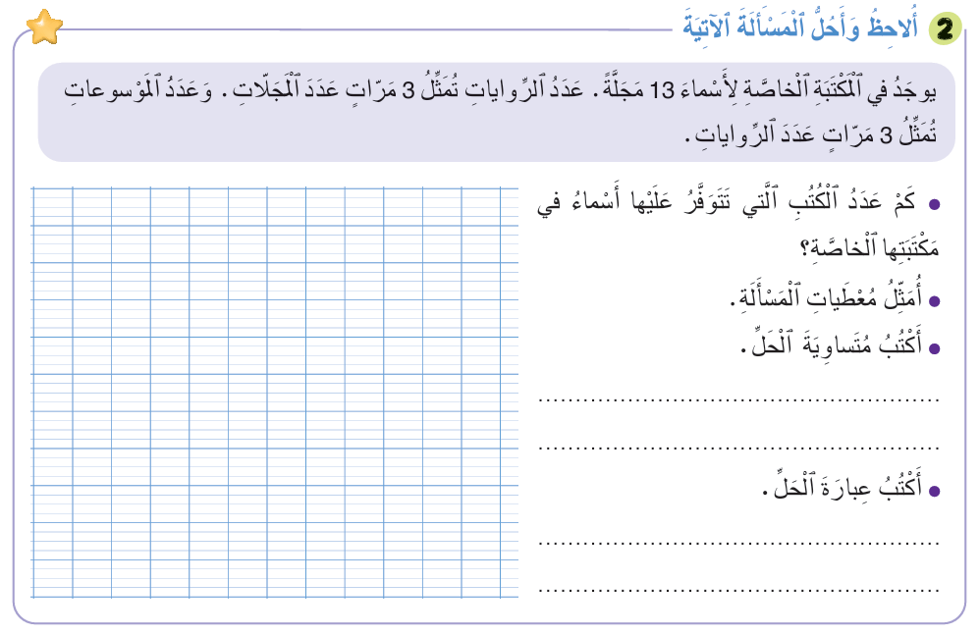
اقرؤوا هذه المسألة، تخيلوا شريطا لها وحددوا المطلوب .

Slide 41
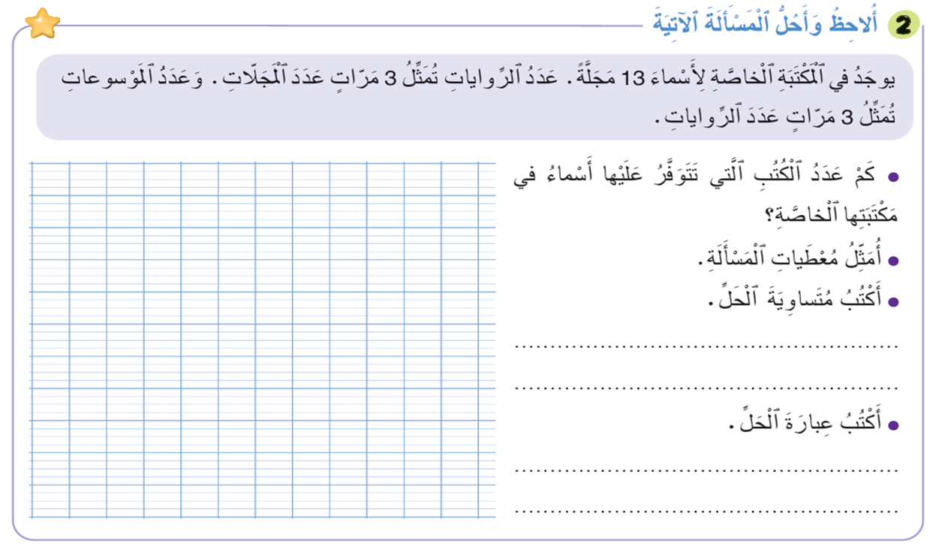
من يقوم إلى السبورة ليحدد المطلوب في المسألة؟

Slide 42
المطلوب هو حساب عدد الكتب التي تتوفر عليها أسماء في مكتبتها الخاصة.

Slide 43
خذوا الألواح.

Slide 44
على ألواحكم، مثلوا معطيات المسألة على نموذج الأشرطة:

Slide 45
ارفعوا الألواح.

Slide 46
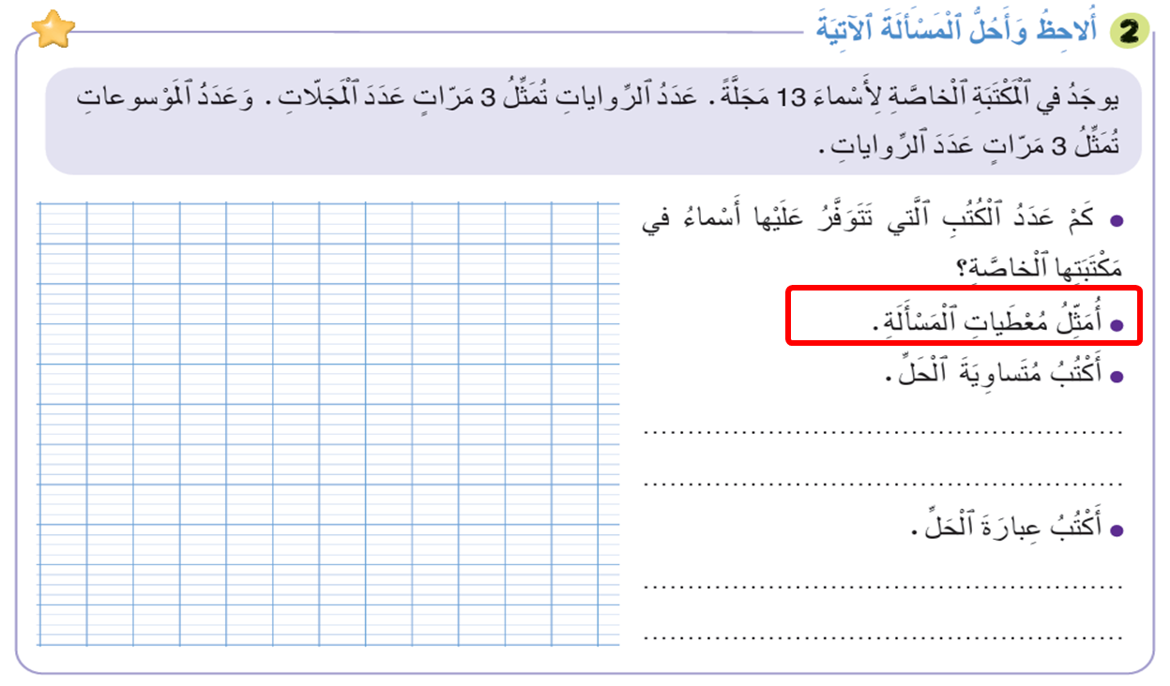
صححوا، من يقوم ليشرح لنا كيف توصل للجواب؟
مجلات
13
روايات
موسوعات

Slide 47
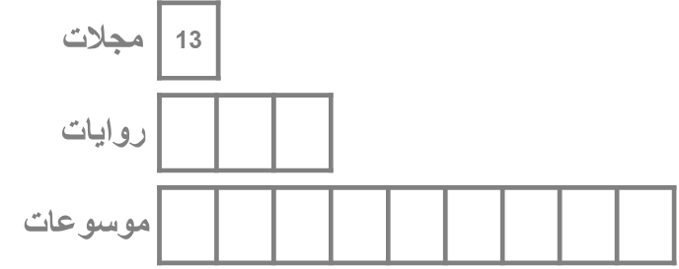
على الألواح ، اكتبوا متساوية الحل.

Slide 48
ارفعوا الألواح.

Slide 49
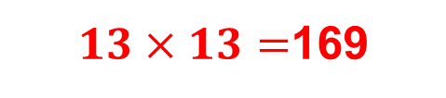
صححوا ، من يشرح كيف توصل للجواب الصحيح؟
$13×13=$169

Slide 50
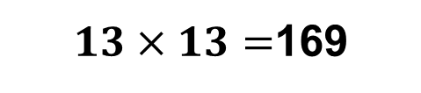
على الألواح، اكتبوا عبارة الحل.
$13×13=$169

Slide 51
ارفعوا الألواح.

Slide 52
صححوا، من يشرح لنا كيف توصل إلى هذه العبارة؟
$13×13=$169
عدد الكتب التي تتوفر عليها أسماء في مكتبتها الخاصة هو: 169 كتابا

Slide 53
(ة)خاص بالأستاذ
ممارسة موجهة
3
النشاط 1
النشاط 2
النشاط 3

Slide 54
الآن، خذوا كراساتكم وافتحوها على الصفحة 80.

Slide 55
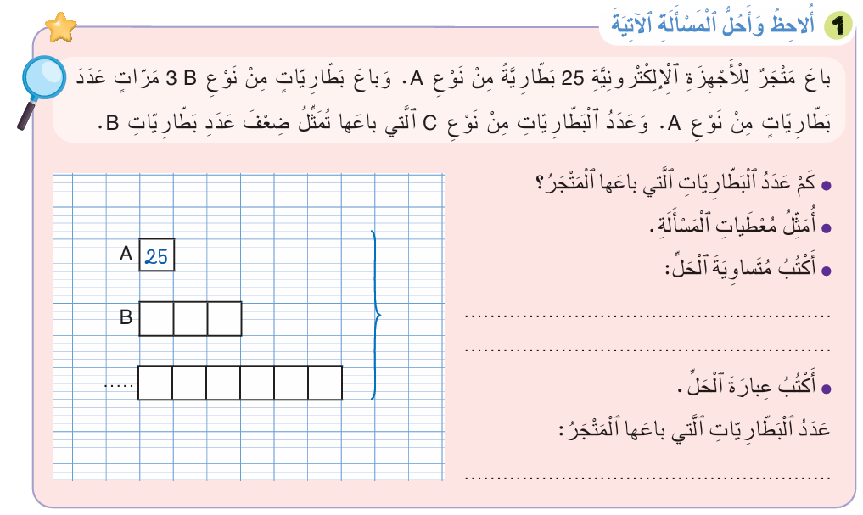
لديكم 5 دقائق للإنجاز، سأمر بين الصفوف لمساعدتكم.
5

Slide 56
الآن، ستشتغلون في ثنائيات.

Slide 57

كل واحد منكم يقارن إنجازه بإنجاز زميله. تأكدوا أنكم اتبعتم الخطوات بشكل سليم.

Slide 58

صححوا ، لديكم دقيقة واحدة.
1
$$25×10=250$$
C
عدد البطاريات التي باعها المتجر هو: 250 بطارية

Slide 59
(ة)خاص بالأستاذ
ممارسة مستقلة
4
أنجز بمفردي

Slide 60
أنجزوا النشاط على الصفحة 81. لديكم 5 دقائق.
سأمر بين الصفوف لمساعدتكم وتدوين ملاحظاتي على كراساتكم
5

Slide 61
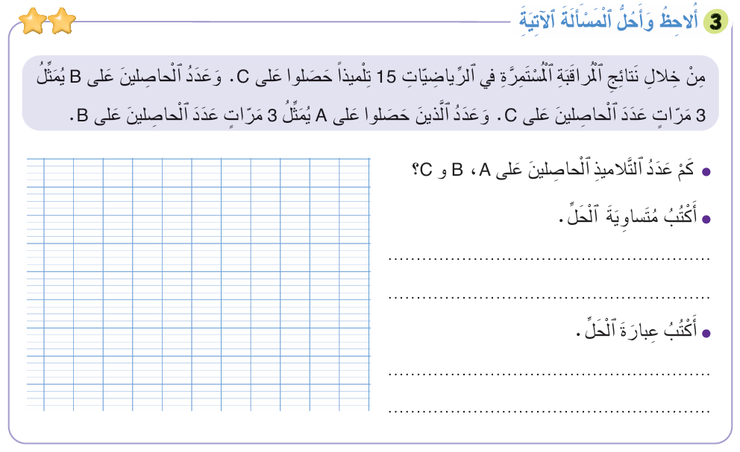

صححوا.
C
15
B
$$15×13=195$$
A
عدد التلاميذ الحاصلين على C B Aهو: 195 تلميذا

Slide 62
(ة)خاص بالأستاذ
اختتام الدرس
5

Slide 63
انتبهوا جيدا! أكملوا في المنزل الأنشطة التي لم نقم بإنجازها في الصفحتين 80 و 81.

Slide 64
إلى اللقاء. في الحصة القادمة، سنقوم بتصحيح الأنشطة المنجزة في المنزل.

Slide 65


(ة)خاص بالأستاذ
(ة)خاص بالأستاذ
بناء على إنجازات المتعلمين خلال الممارسة المستقلة

